Slide 1
INVESTIGACIÓN SECUNDARIA: “ESTACIÓN DE NOTICIAS BASADA EN TEXTO”
Participantes: Participantes: Beatriz Cobos, Loreto Quiroga, Rodrigo Villanueva, Yaritza Pinto, Félix Bravo
19 de Julio de 2021

Slide 2
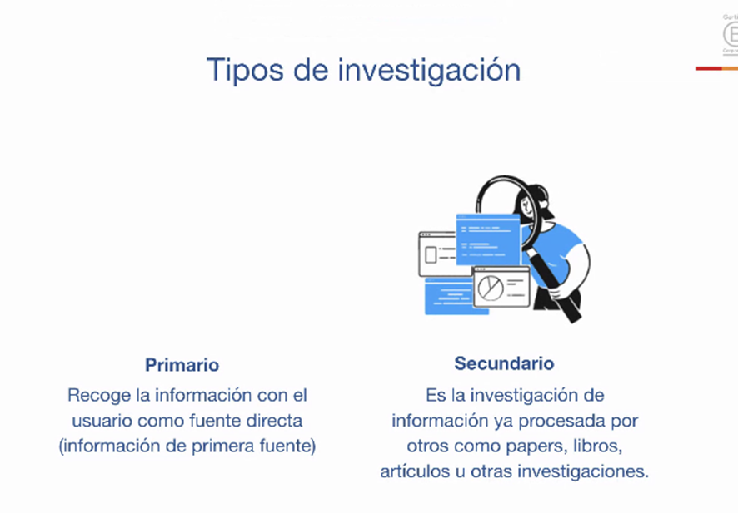
IMAGEN CONCEPTUAL

Slide 3
LOS MEDIOS DE COMUNICACIÓN
La Noticias permite mantenernos informados de sucesos que afectan la vida de la sociedad, tales como; enfermedades, nuevas políticas, cuidados específicos frente a situaciones adversas, etc. Las noticias informan sobre novedades que pueden ayudarnos a mejorar nuestra calidad de vida.
Básicamente, en la actualidad, la gente se informa en los siguientes medios:
- Televisión
- Radio
- Web
- Redes Sociales
Las 5 preguntas que una noticia debe responder son las siguiente:
- Qué: lo que se habla, su relevancia y su interés.
- Quiénes: los protagonistas de los hechos relatados.
- Cuándo: conocer y situarnos en el tiempo en el que se dio la noticia.
- Dónde: el lugar.
- Por qué: la explicación.

Slide 4
NECESIDAD DEL USUARIO
"Los periódicos existen por el deseo de la gente de comunicarse, de informar e informarse. El periódico, como lo conocemos hoy, surgió hace un poco más de 150 años, cuando a mitad del siglo XIX las ciudades comenzaron a crecer y se hizo necesario estar contando lo que iba pasando de forma más precisa. ¿Por qué? El voz a voz en plazas, cafés, calles o actos religiosos ya no eran suficientes para las demandas de datos.
En síntesis, se requería de un sistema de información; después van teniendo otras funciones, como entretener. Comenzamos a ver con el tiempo caricaturas, crucigramas u horóscopos en estas publicaciones que también han prestado funciones educativas".
(¿Por qué existen los periódicos? - Unininos / Red de las preguntas / Historia - Universidad EAFIT)

Slide 5
DOLOR
Uno de los dolores, de los usuarios que consumen noticias es el alto flujo de información que producen los medios, comparado con la baja o nula preocupación de los mismos por explicar o entregar el contexto sobre los fenómenos mundiales. Es decir, solo relatan situaciones y no profundizan en los orígenes y consecuencias.
Otro punto que se destaca es la baja que tienen los medios impresos, tanto así, que nuestro país un diario popular como La Cuarta, ya no cuenta con el formato impreso.
Existe una crisis de confianza en los medios en la actualidad.
(Fuente: Estudio sobre el consumo y pago de noticias digitales: oportunidades y desafíos del modelo de suscripción en América Latina. Luminate group, 2020)

Slide 6
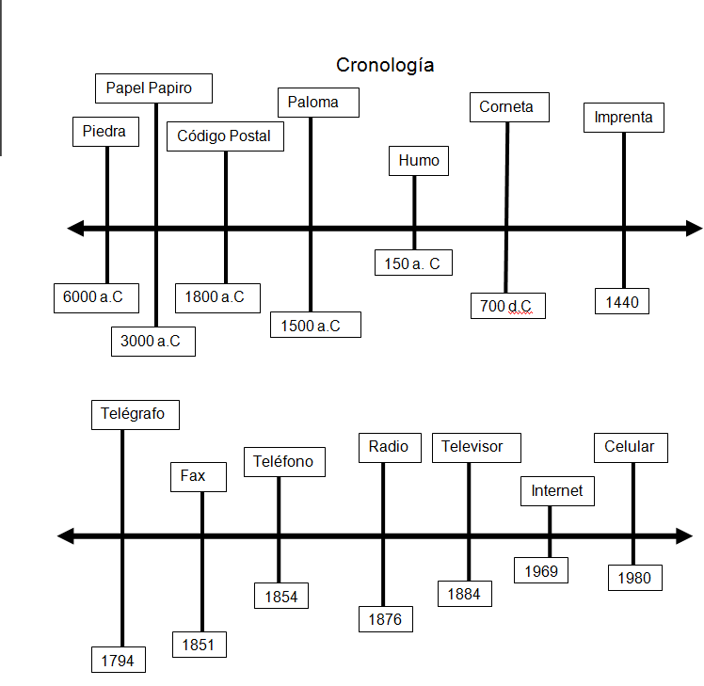
SOLUCIÓN (MEDIOS DE INFORMACIÓN)

Slide 7
LA DIGITALIZACIÓN
La digitalización es un proceso de convertir información desde su formato convencional a un formato digital (computarizado). Este formato presenta datos en forma de bits o bytes.
La mitad de las personas confía en las noticias (44%) que se consumen por canales tradicionales (radio, televisión, portales de Estaciones de Noticias), mientras que sólo un 23% de los encuestados admite confiar en las noticias que se comparten en las redes sociales.
Ahora, si consideramos, que según los datos antes mencionados, el 78% confía mas en los canales tradiciones, existe un amplio margen para diferenciarse y lograr un proyecto atractivo y rentable en el mundo digital.

Slide 8
APP DE ESTACIÓN DE NOTICIAS BASADA EN TEXTO
El desafío de generar una APP basada en texto es un desafío importante y no exento de complicaciones, ya que la gente, especialmente los jóvenes, prefieren todo lo que es visual. Muchos hoy se informan en Facebook o Youtube. Aunque, en teoría, se lee más, ya que cada persona, al despertar, enciende su smartphone y lee sus notificaciones y puede encontrar alguna noticia que considera importante, existen tantas distracciones dentro de este mismo aparato, que si no se logra captar la atención del público, fácilmente lo perderemos y se cambiará a otra aplicación que llame más su atención y esto, unido a la crisis de confianza que existe hacia los medios de comunicación, nos coloca frente a un panorama complejo para emprender.

Slide 9
PRINCIPALES APPS DE NOTICIA ESCRITA
www.theskimm.com Podrás divertirte leyendo las noticias. Además, te ofrece un resumen diario y un boletín informativo que llega a tu correo electrónico todas las mañanas, de modo que siempre estarás al tanto de lo que sucede en el mundo.
flipboard.com Cuenta con el mejor contenido de la web, ya que tiene un control detallado y ofrece a sus suscriptores una amplia variedad de artículos. Además, puedes ir guardando los que te gusten y crear una revista personalizada con tus noticias favoritas.
www.bbc.com/news, la plataforma mundialmente conocida, ofrece a sus lectores contenidos creados a partir del análisis de periodistas profesionales, así como historias humanas únicas detrás de los acontecimientos actuales. Las noticias llegan al portal en cuestión de segundos y el feed puede personalizarse para que aparezca solo lo que le interesa al usuario.
inshorts.com Como lo dice su nombre, esta aplicación te proporciona las noticias en corto. Dado que no disponemos de mucho tiempo para enterarnos de todo, Inshorts lo condensa y lo publica en 60 palabras. Probablemente, las noticias breves y rápidas sean el futuro de la información.
feedly.com Si estás acostumbrado a administrar listas personalizadas y a agregar feeds específicos, Feedly es una herramienta increíblemente poderosa para mantenerte al tanto de las noticias. Su proceso de actualización es muy veloz y admite varios tipos de diseño, por lo que podrás disfrutar de la cantidad de texto o imágenes que desees en tu pantalla.
digg.com Es un sitio confiable en el que te enterarás de todo lo que sucede en el mundo. En su barra de opciones podrás organizar tu feed, agregar fuentes de noticias y guardar artículos para leerlos después.

